Slide 1
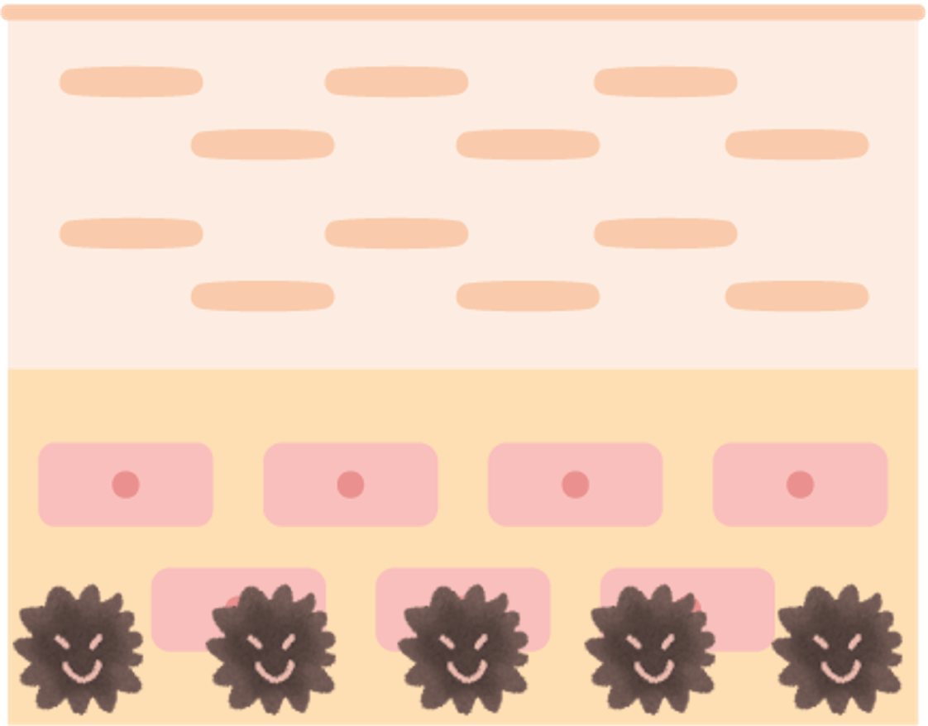
メラノサイト

Slide 2
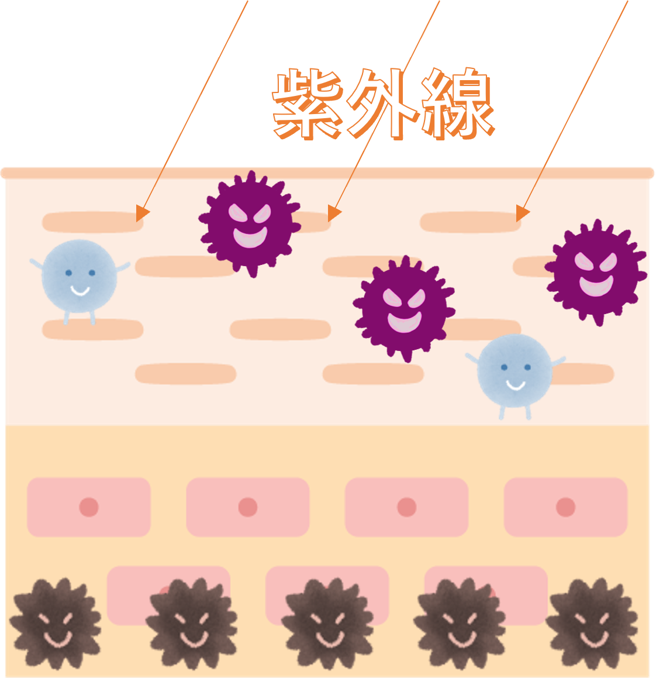
活性酸素
活性酸素
MSH
活性酸素
MSH

Slide 3
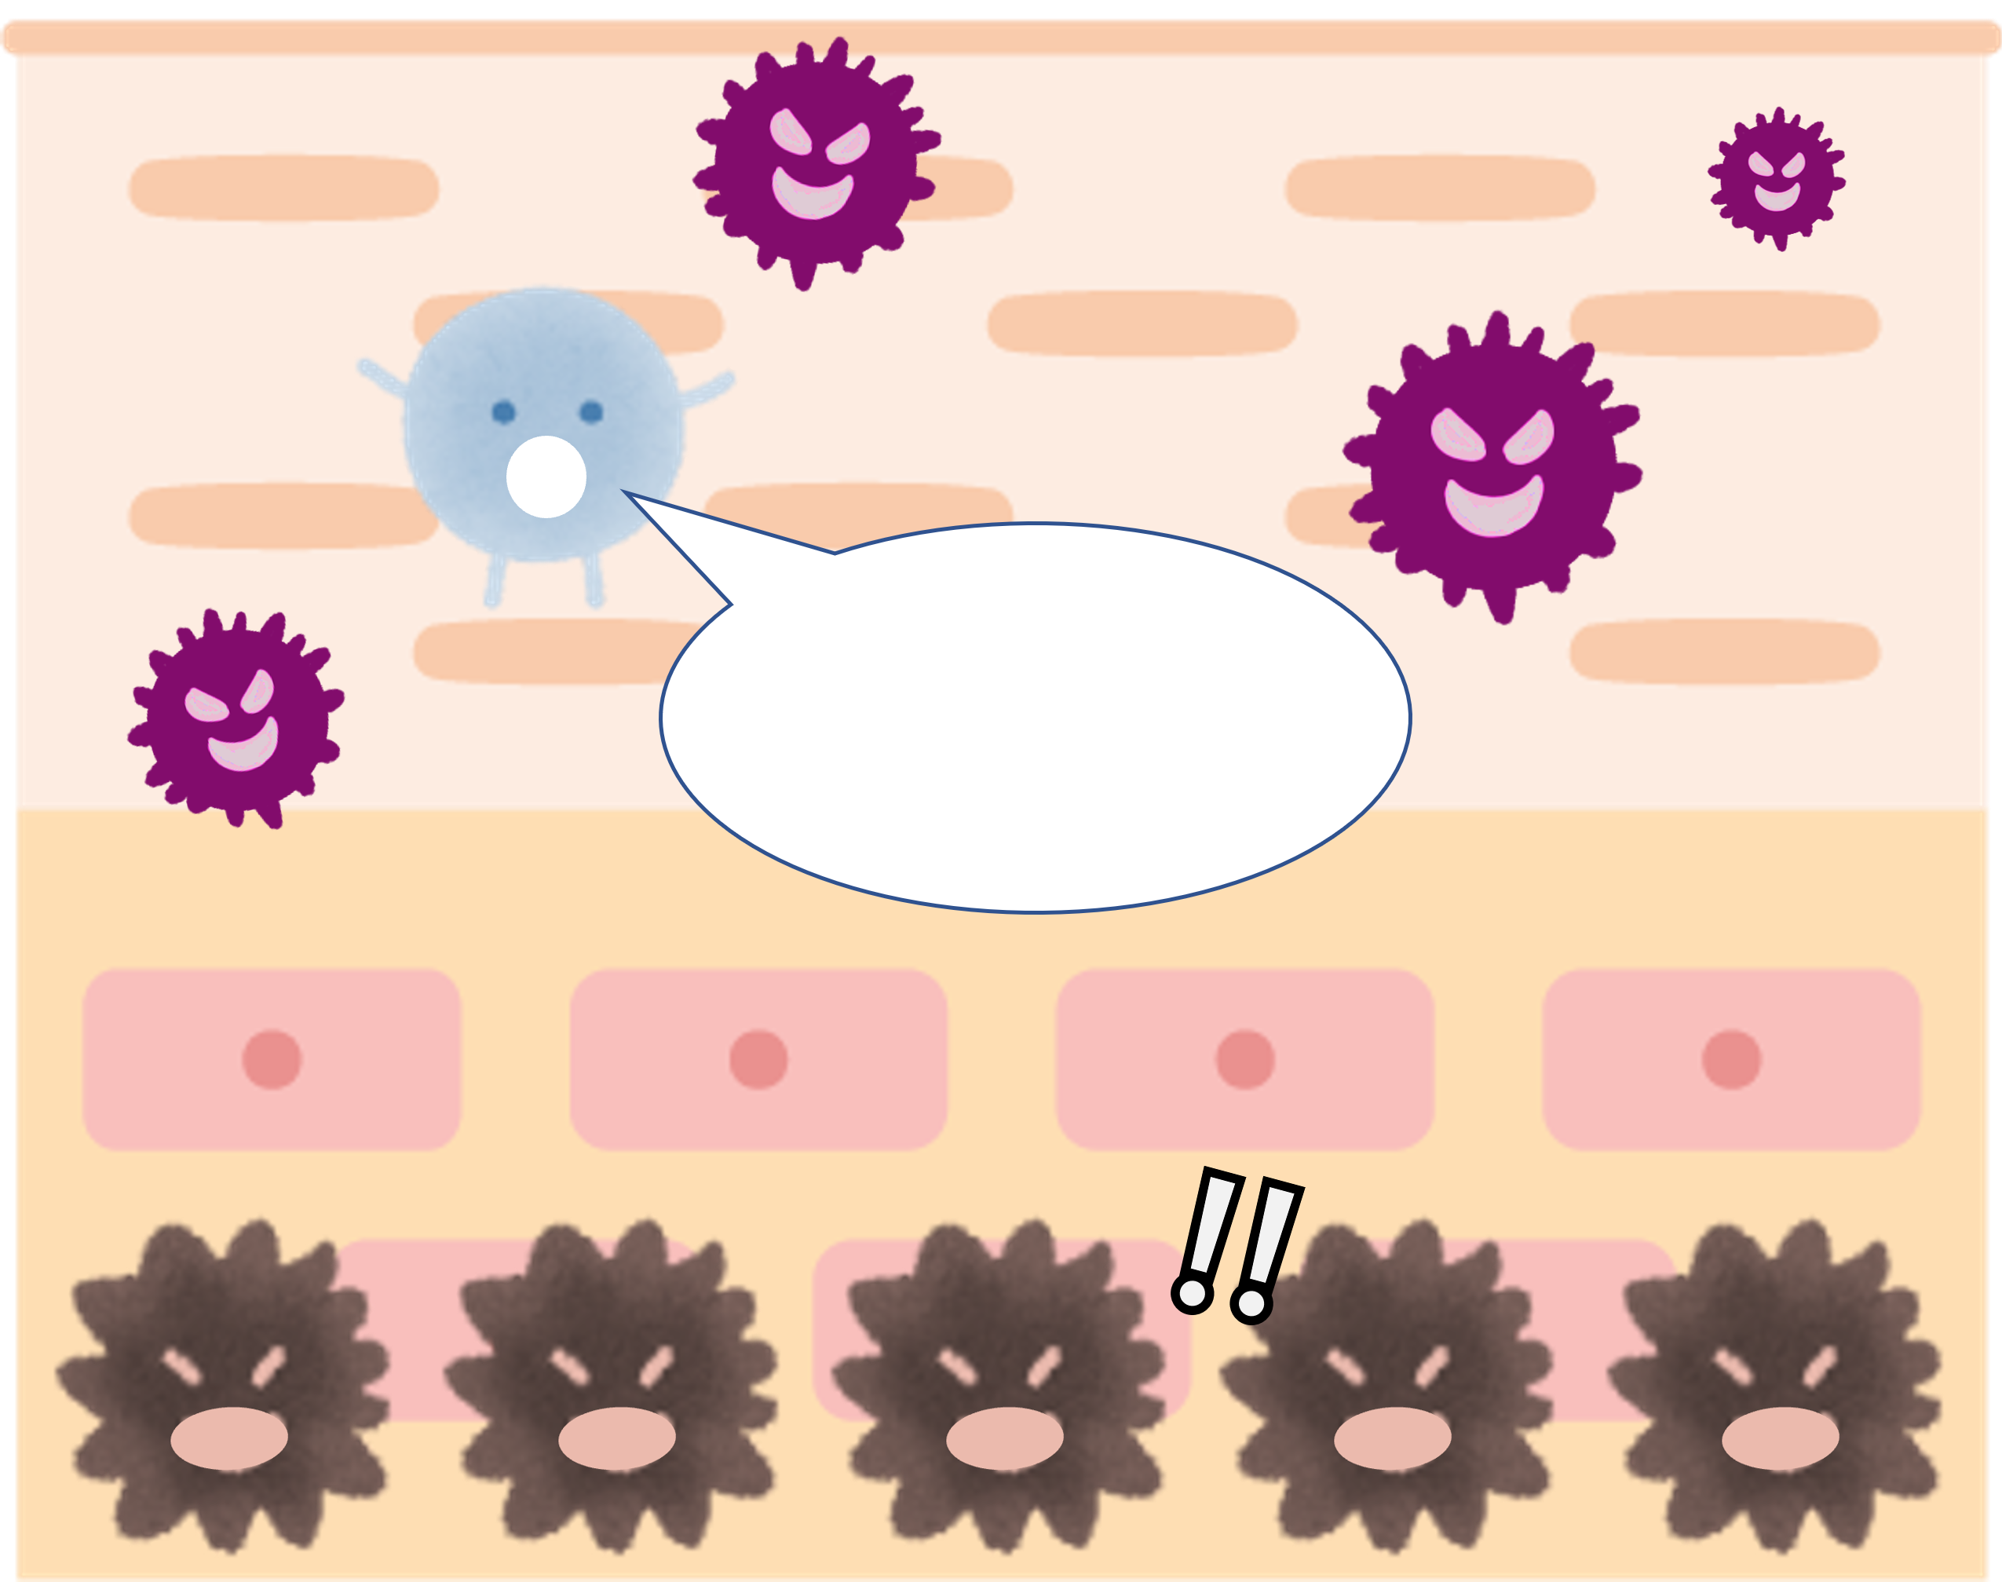
緊急事態発生！

Slide 4
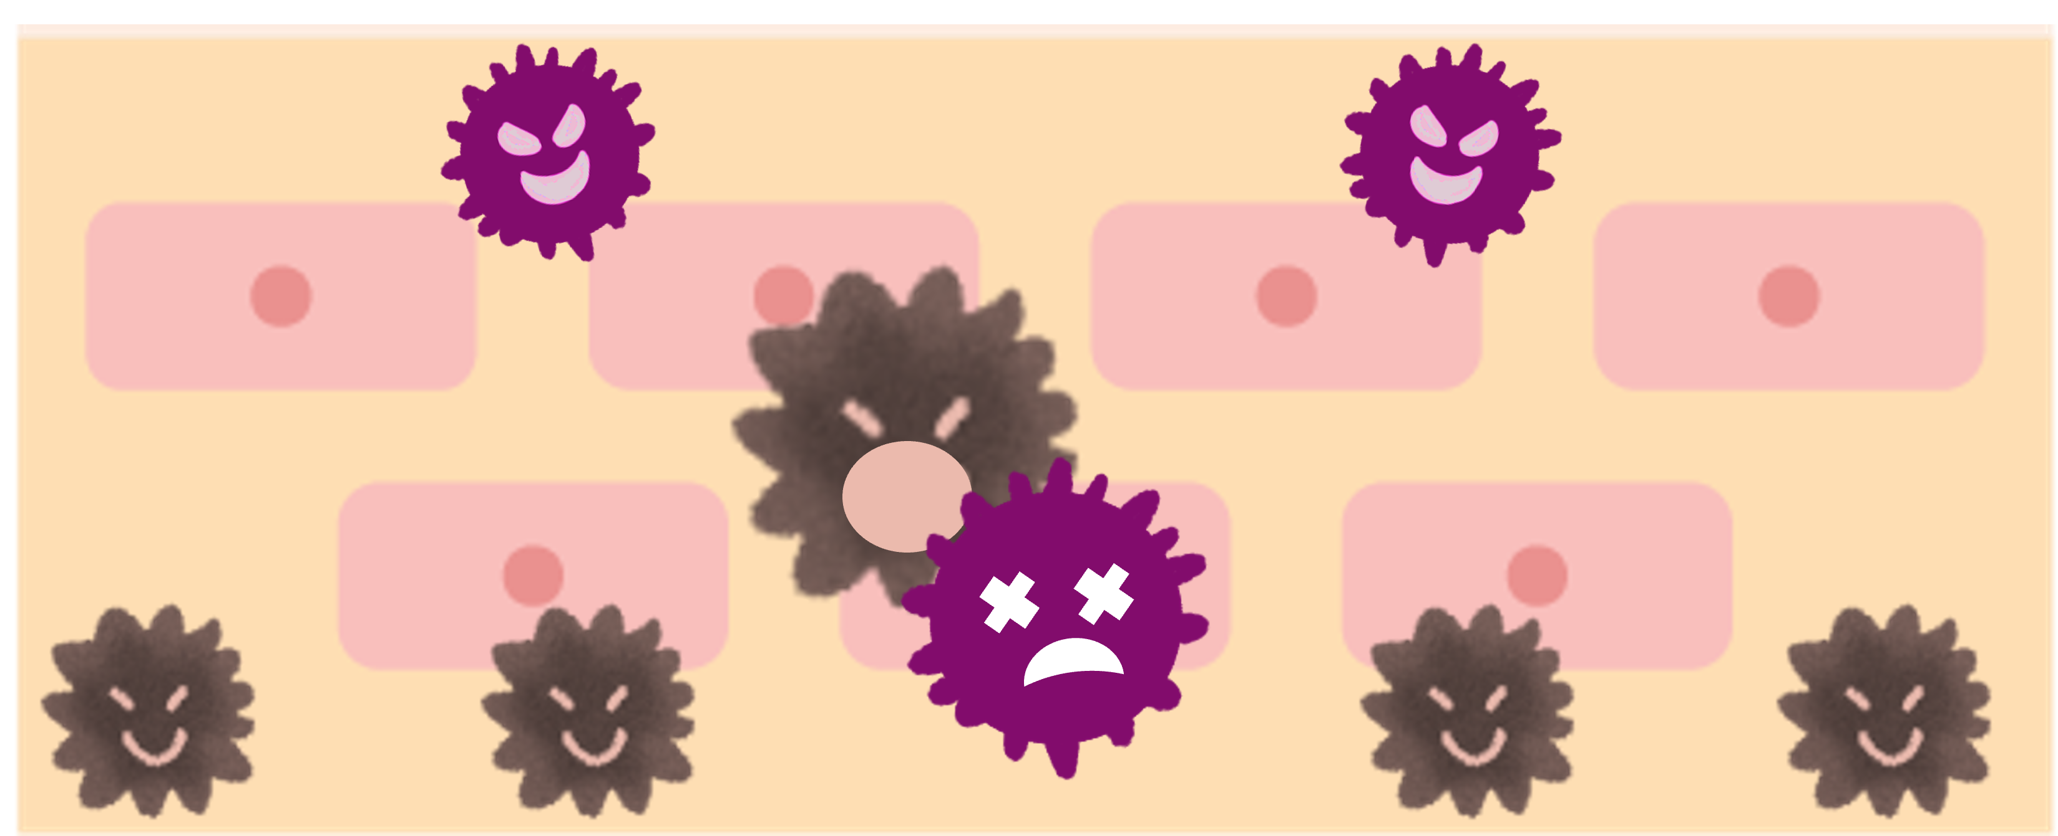
吸収・分解

Slide 5
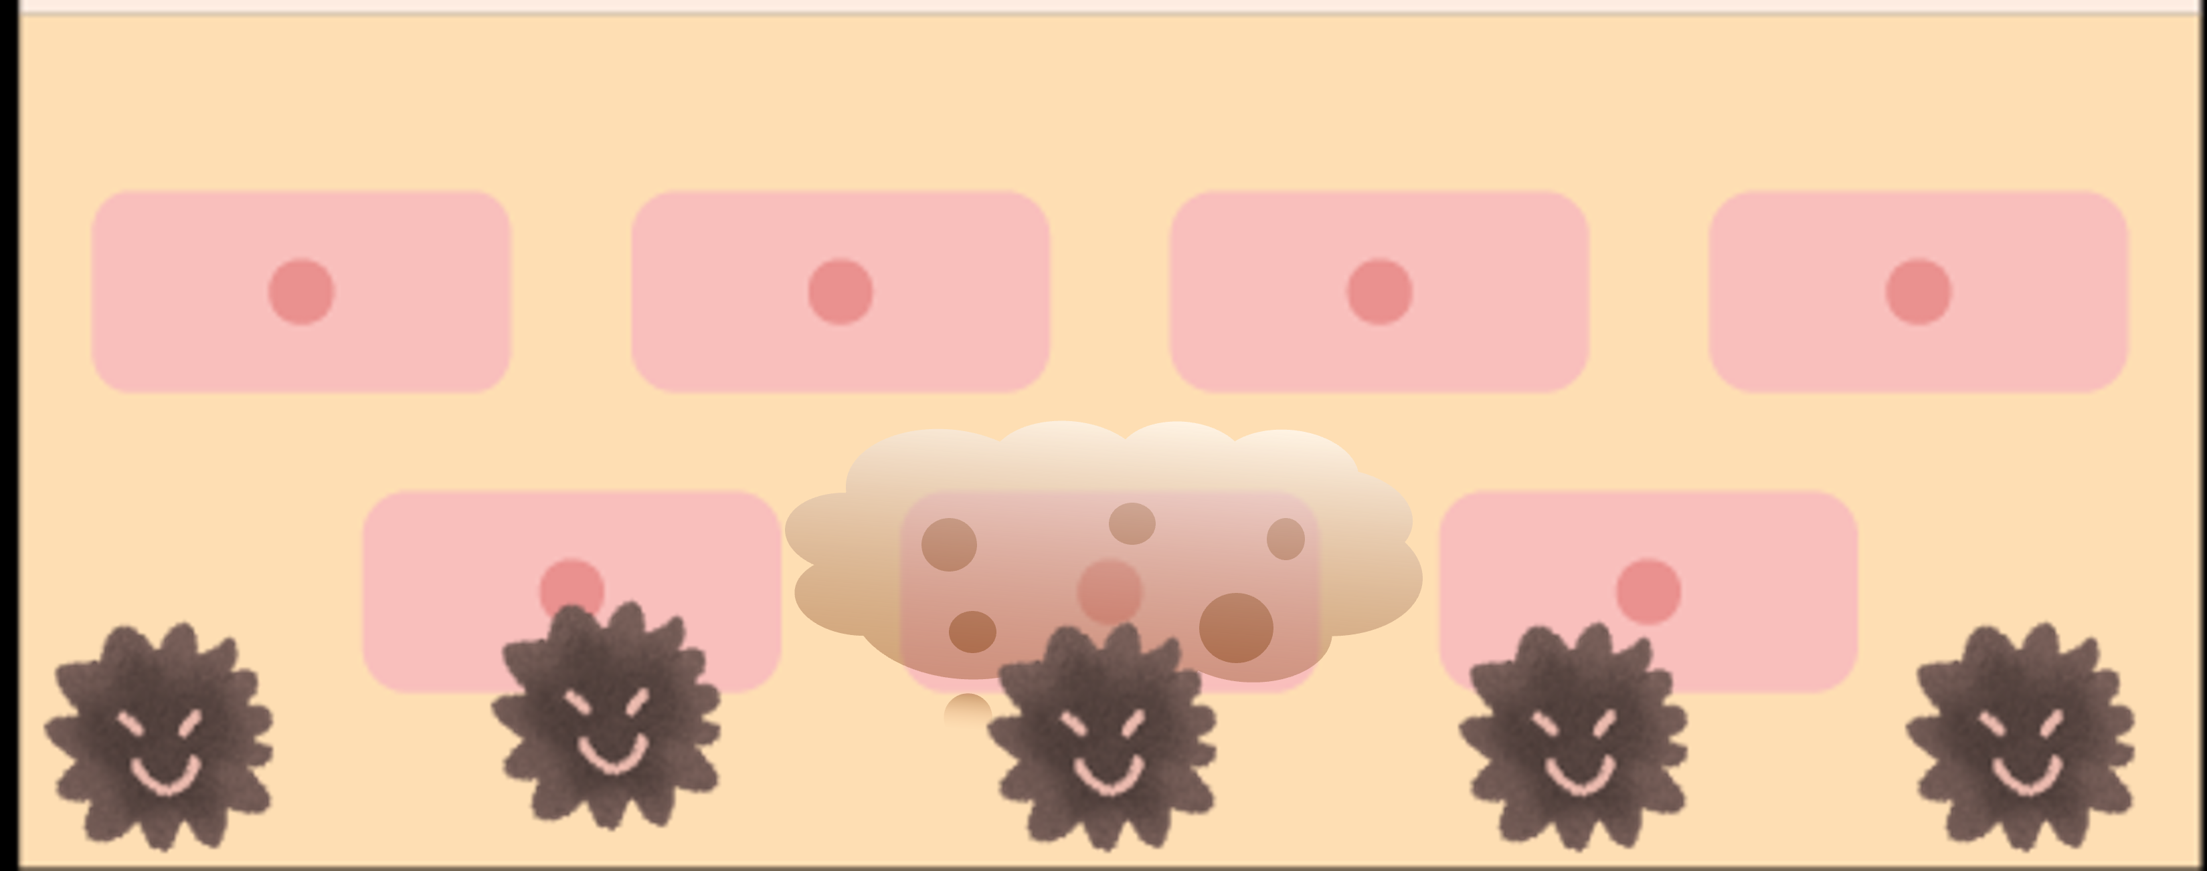
吸収・分解された活性酸素→メラニン色素

Slide 6
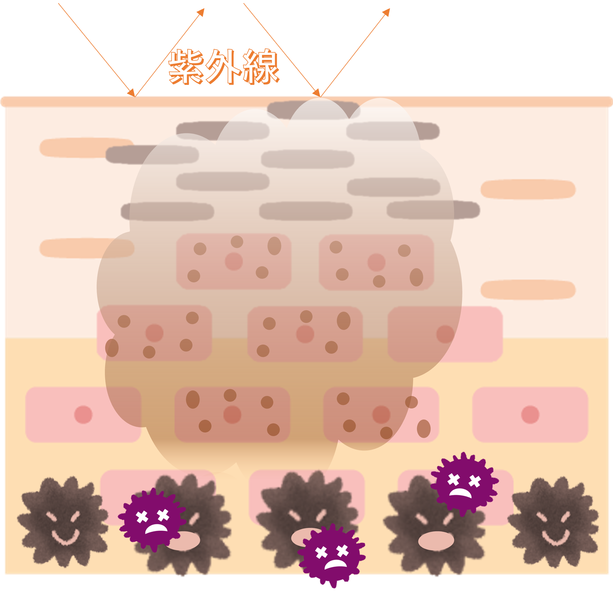

Slide 7
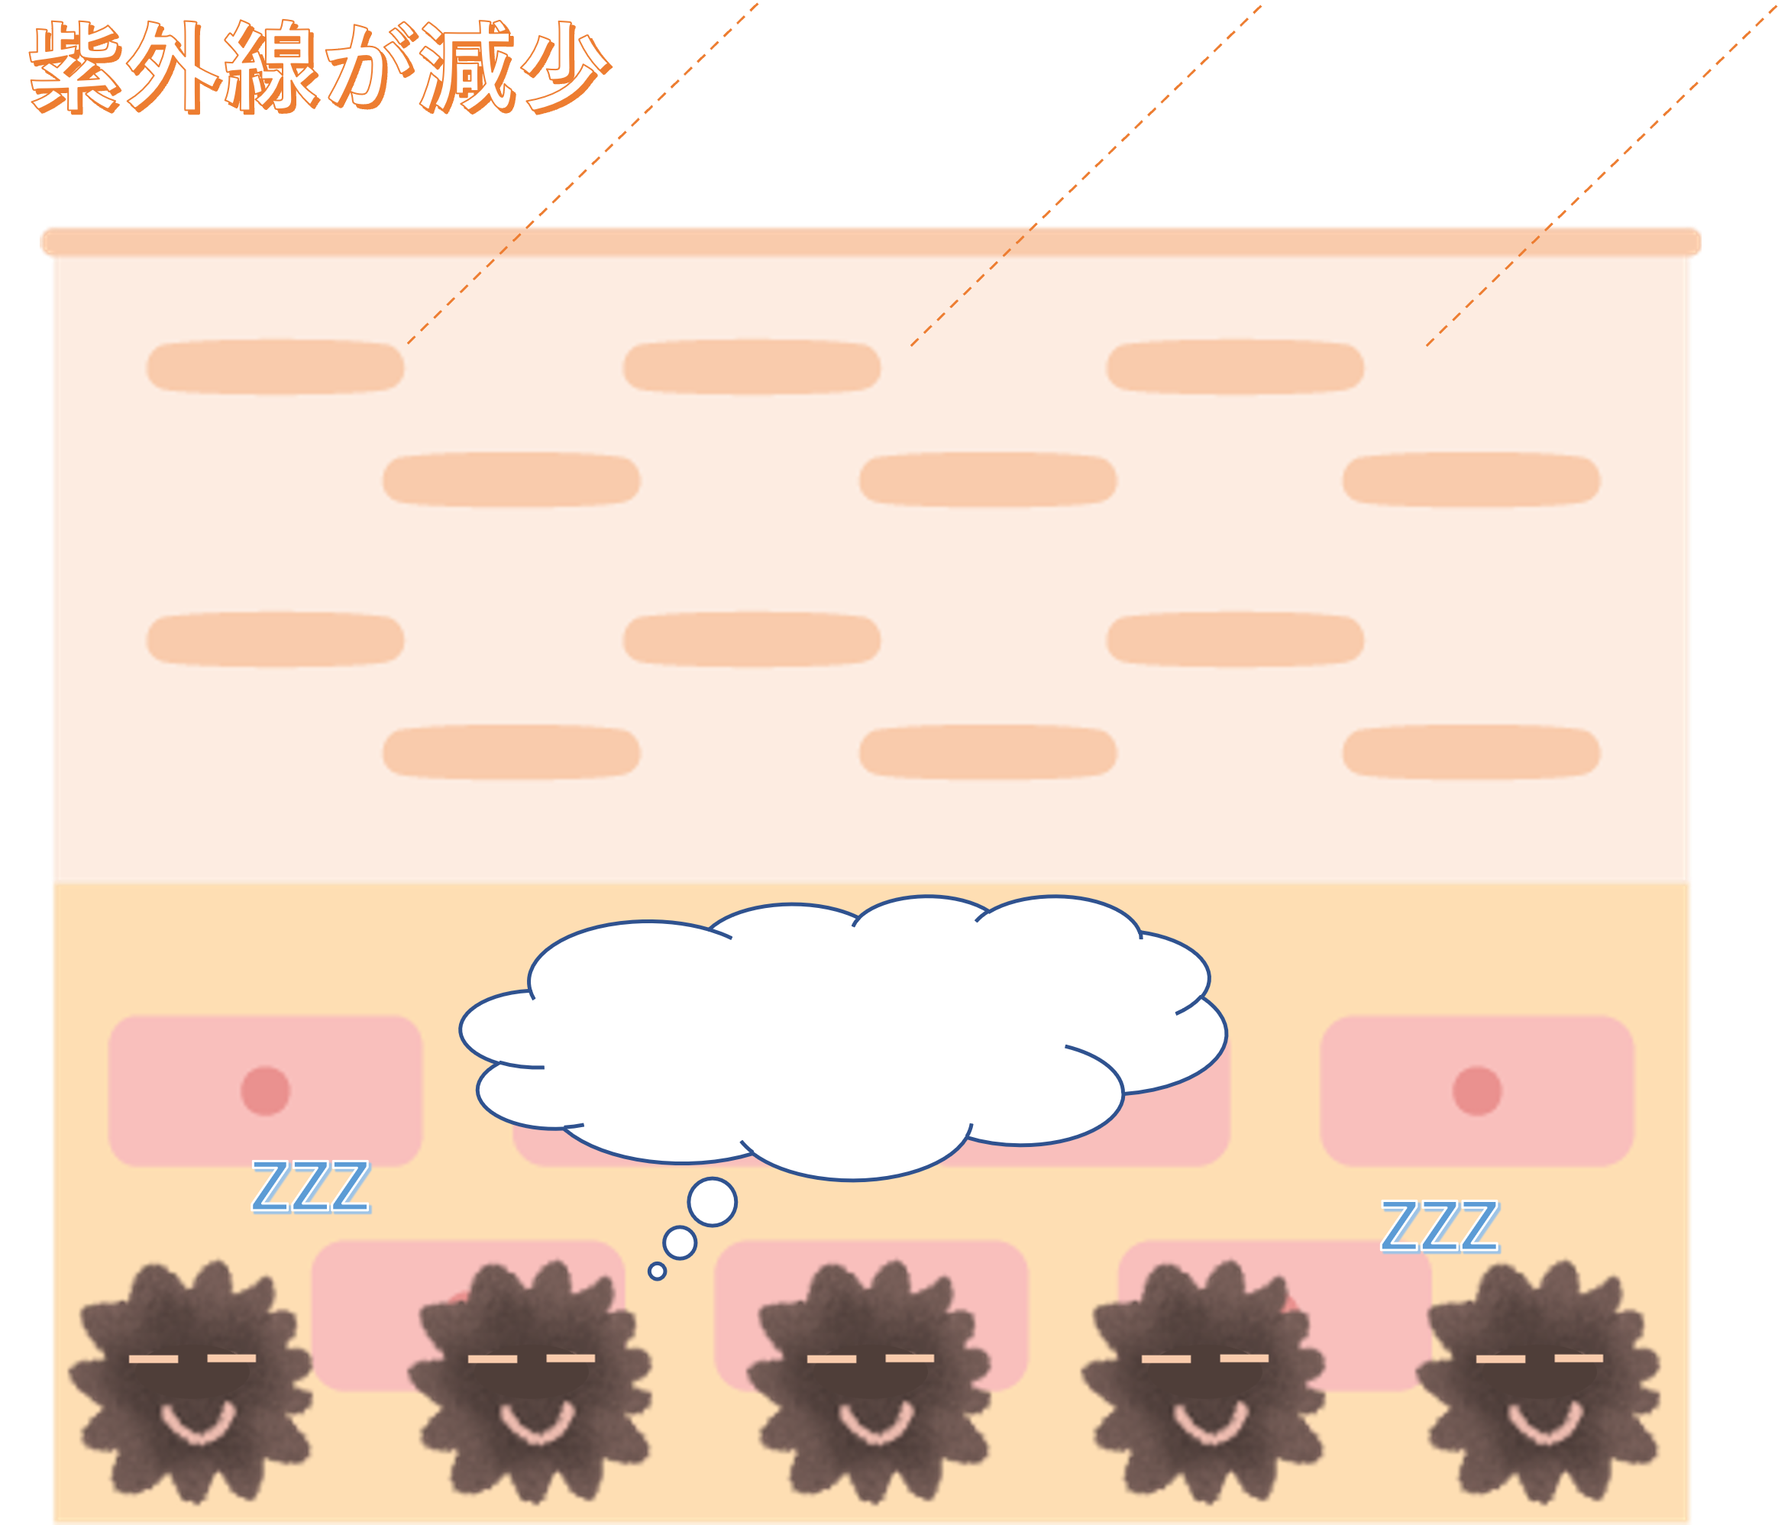
ターンオーバー
お休み中

Slide 8
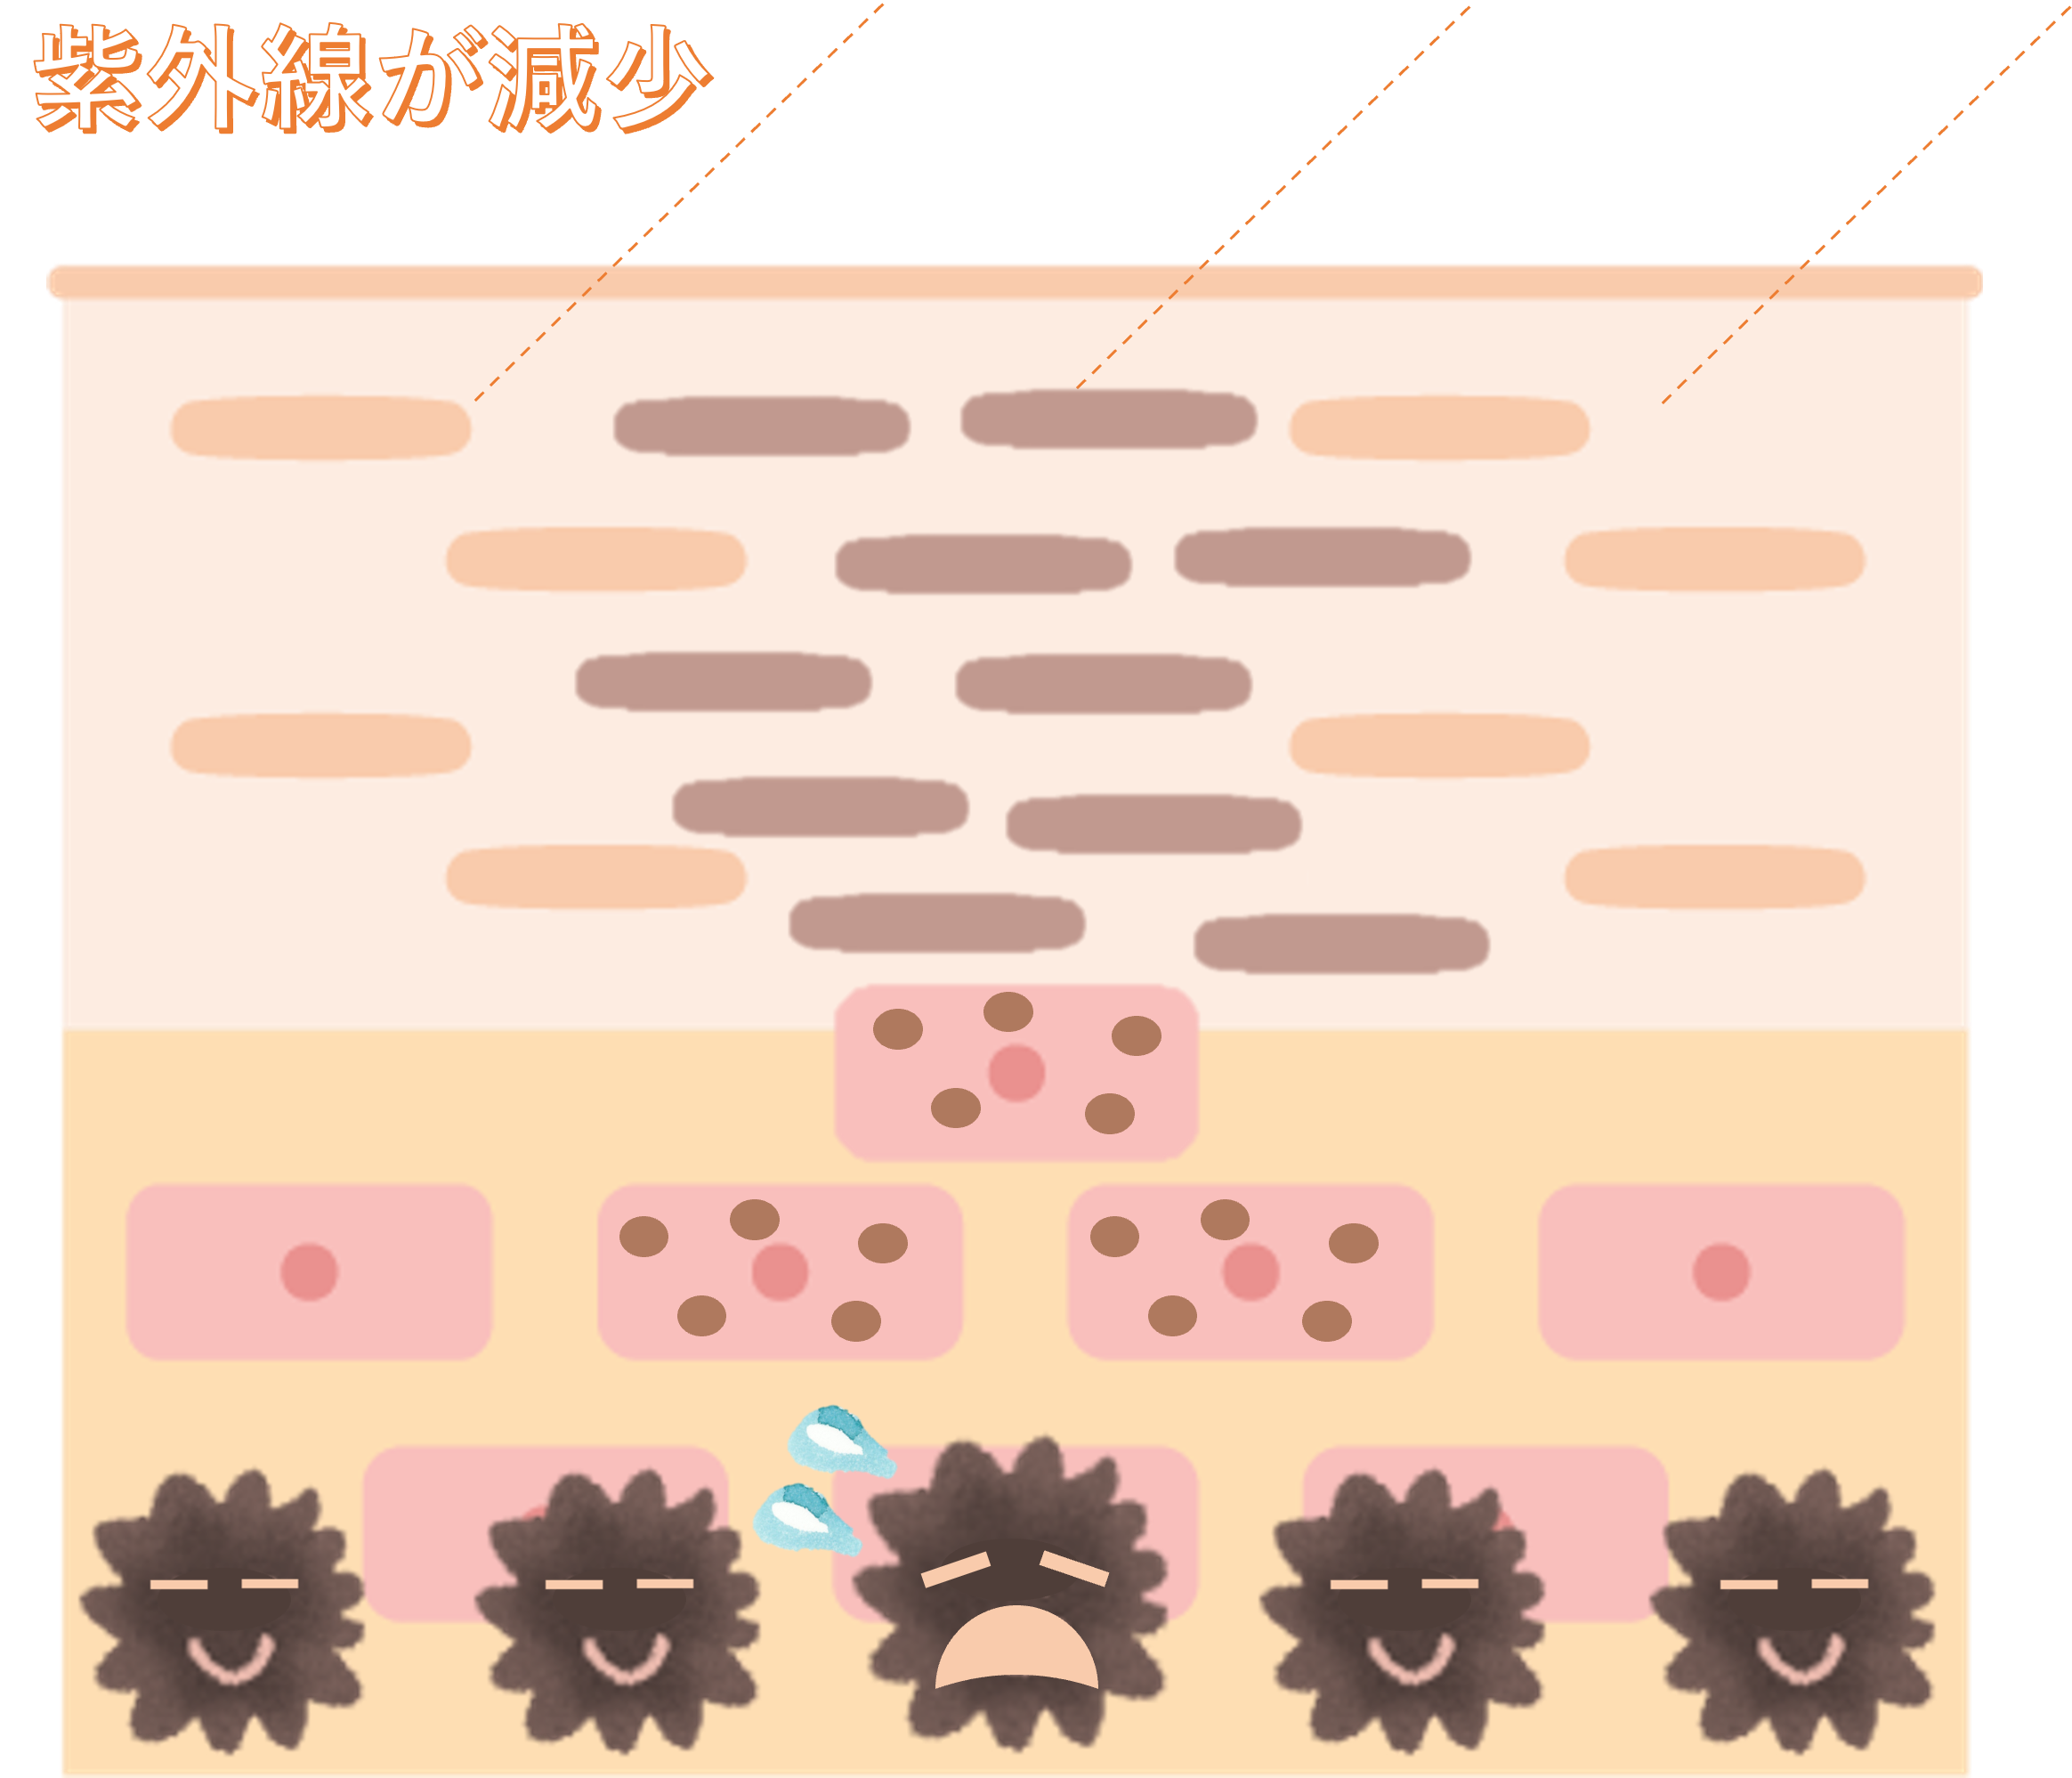

Slide 9
シミができる過程
シミが消える過程

